Slide 1

CHÍNH TẢ TUẦN 19
NHÀ YÊU NƯỚC
NGUYỄN TRUNG TRỰC

Slide 2
Mục tiêu bài học
1/ Nghe - viết đúng bài chính tả Nhà yêu nước Nguyễn Trung Trực.
2/ Trình bày đúng thể loại văn xuôi.
3/ Thực hiện chính xác các bài tập phân biệt r/d/gi, o/ô.

Slide 3
Nghe – viết
Hoạt động 1

Slide 4
NHÀ YÊU NƯỚC NGUYỄN TRUNG TRỰC
Nguyễn Trung Trực sinh ra trong một gia đình làm nghề chài lưới trên sông Vàm Cỏ. Năm 23 tuổi, ông lãnh đạo cuộc nổi dậy ở phủ Tân An, nay thuộc tỉnh Long An. Đội quân khởi nghĩa do ông chỉ huy đã lập nên nhiều chiến công vang dội khắp vùng Tây Nam Bộ. Bị giặc bắt và đưa ra hành hình, ông khảng khái trả lời viên thống đốc Nam Kì: “Bao giờ người Tây nhổ hết cỏ nước Nam thì mới hết người Nam đánh Tây.”

Slide 5
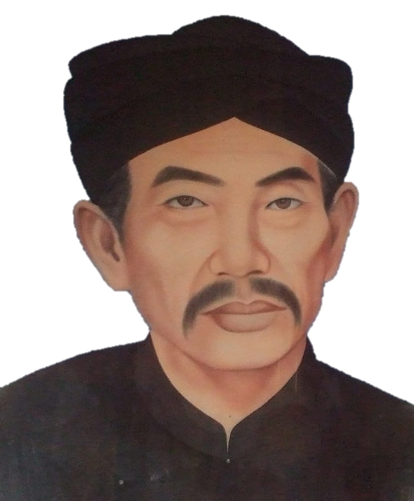
Em biết gì về Nguyễn Trung Trực?
    - Ông sinh ra trong một gia đình nghèo. Năm 23 tuổi, ông lãnh đạo cuộc nổi dậy ở phủ Tân An và lập nhiều chiến công. Ông bị giặc bắt và bị hành hình.
NGUYỄN TRUNG TRỰC
(1838-1868)

Slide 6
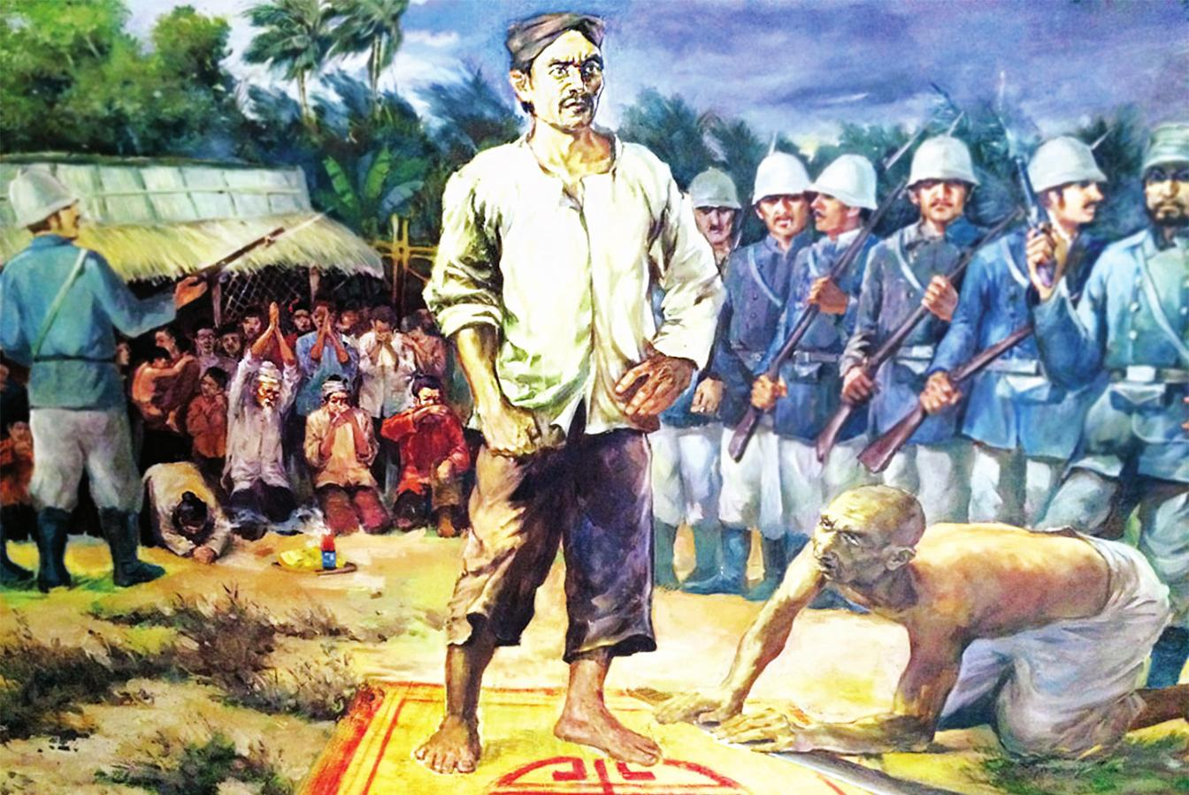
Nhà yêu nước Nguyễn Trung Trực đã có câu nói nào lưu danh muôn đời?
    Câu nói: “Bao giờ người Tây nhổ hết cỏ nước Nam thì mới hết người Nam đánh Tây.”

Slide 7
Luyện viết từ khó
Notes:
Giáo viên cho hs đọc lại bài để tìm từ khó, từ cần viết hoa

Slide 8

Một số từ ngữ cần lưu ý
chài lưới
nổi dậy
khởi nghĩa
khảng khái
Nguyễn Trung Trực
Vàm Cỏ
Tân An
Long An
Tây Nam Bộ
Nam Kì
Nam
Tây

Slide 9
Nghe - viết
Notes:
Giáo viên cho hs đọc lại bài để tìm từ khó, từ cần viết hoa

Slide 10
Lưu ý:
- Viết bài cẩn thận, ngồi đúng tư thế.
- Viết hoa chữ cái đầu câu, ghi dấu câu đúng vị trí.
- Đọc lại bài viết để kiểm tra lỗi chính tả.
Notes:
GV chiếu để học sinh soát lỗi.

Slide 11
NHÀ YÊU NƯỚC NGUYỄN TRUNG TRỰC
Nguyễn Trung Trực sinh ra trong một gia đình làm nghề chài lưới trên sông Vàm Cỏ. Năm 23 tuổi, ông lãnh đạo cuộc nổi dậy ở phủ Tân An, nay thuộc tỉnh Long An. Đội quân khởi nghĩa do ông chỉ huy đã lập nên nhiều chiến công vang dội khắp vùng Tây Nam Bộ. Bị giặc bắt và đưa ra hành hình, ông khảng khái trả lời viên thống đốc Nam Kì: “Bao giờ người Tây nhổ hết cỏ nước Nam thì mới hết người Nam đánh Tây.”
Notes:
GV chiếu để học sinh soát lỗi.

Slide 12
Luyện tập
Hoạt động 2

Slide 13
Bài 2 (Trang 6 VBT TV):
Tìm chữ cái thích hợp với mỗi chỗ trống để hoàn chỉnh bài thơ sau.
Biết rằng:
Chữ r, d hoặc gi
Chữ o hoặc ô (thêm dấu thanh thích hợp)
1
2

Slide 14
Tháng giêng của bé
Đồng làng vương chút heo may
Mầm cây tỉnh giấc, vườn đầy tiếng chim
Hạt mưa mải miết trốn tìm
Cây đào trước cửa lim dim mắt cười
Quất gom từng hạt nắng rơi
Làm thành quả - những mặt trời vàng mơ
Tháng giêng đến tự bao giờ?
Đất trời viết tiếp bài thơ ngọt ngào.
Theo Đỗ Quang Huỳnh
1
2
1
2
1
2

Slide 15
Bài 3a (Trang 7 VBT TV):
Tìm tiếng bắt đầu bằng r, d hay gi thích hợp với mỗi ô trống:

Slide 16
Làm việc cho cả ba thời
Có một con ve thấy bác nông dân nọ làm việc miệt mài, từ sáng đến tối chẳng lúc nào ngơi, liền tò mò hỏi:
- Bác làm việc quần quật như thế để làm gì?
Bác nông dân đáp:
- Tôi làm cho cả ba thời nên không thể ngừng tay.
Ve nghĩ mãi không ra, lại hỏi:
- Thế nào là làm việc cho cả ba thời?

Slide 17
Bác nông dân ôn tồn giảng giải:
- Trước hết, tôi phải làm việc để nuôi thân. Đó là làm việc cho hiện tại. Nhà tôi còn bố mẹ già. Làm việc để phụng dưỡng bố mẹ là làm vì quá khứ. Còn làm để nuôi con là dành dụm cho tương lai. Sau này tôi già, các con tôi lại nuôi tôi như bây giờ tôi đang phụng dưỡng cha mẹ
TRUYỆN VUI DÂN GIAN THẾ GIỚI

Slide 18
Bài 3b (Trang 7 VBT TV):
Tìm vần chứa o hay ô thích hợp với mỗi ô trống. Giải câu đố.

Slide 19
- Hoa gì đơm lửa rực hồng
Lớn lên hạt ngọc đầy trong bị vàng?
Là hoa gì?
Là hoa lựu
- Hoa nở trên mặt nước
Lại mang hạt trong mình
Hương bay qua hồ rộng
Lá đội đầu mướt xanh.
Là cây gì?
Là hoa sen

Slide 20

Đánh giá mục tiêu
1/ Nghe - viết đúng bài chính tả Nhà yêu nước Nguyễn Trung Trực.
2/ Trình bày đúng thể loại văn xuôi.
3/ Thực hiện chính xác các bài tập phân biệt r/d/gi, o/ô.

Slide 21
DẶN DÒ
- Xem lại bài chính tả: Nhà yêu Chuẩn bị bài chính tả:
Nghe – viết: Cánh cam lạc mẹ
Notes:
Giáo viên cho hs đọc lại bài để tìm từ khó, từ cần viết hoa

